Slide 1
HR’s fremtid er datadrevet, strategisk og kan forankres endnu mere i Microsoft 365

Slide 2
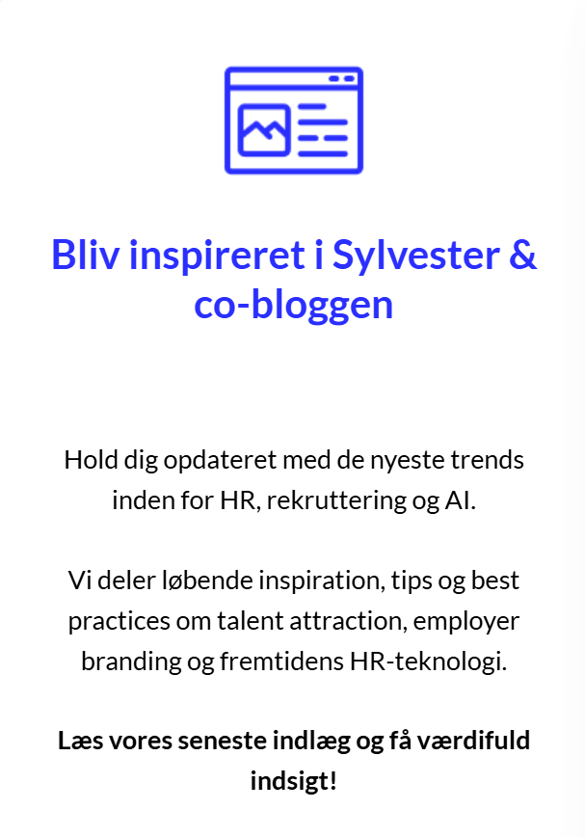
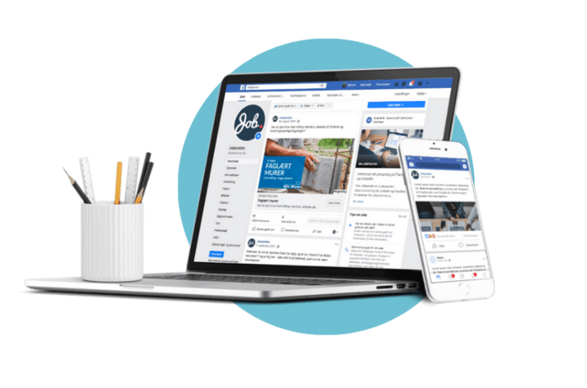
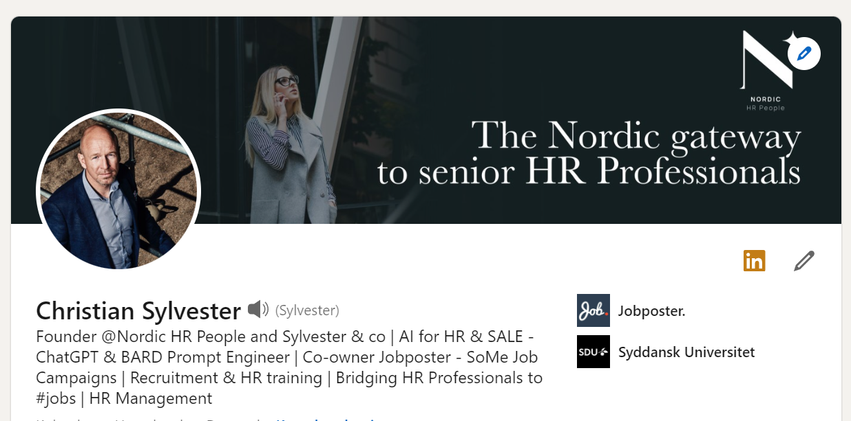
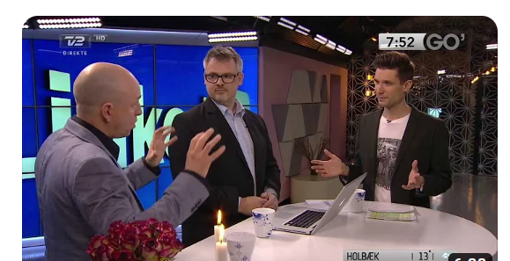
Christian Sylvester +25 års erfaring fra Tech & business-fokuseret forretningsudvikling, ledelse & HR
Kort præsentation af indlægsholder
Christian Sylvester

Slide 3
Kort præsentation af Sylvester & co
Sylvester & Co er et moderne HR-konsulenthus med speciale i at styrke organisationers evne til at tiltrække, udvikle og fastholde de rette medarbejdere – med udgangspunkt i data, teknologi, relevante HR Kompetencer og menneskelig indsigt.
Vi forener klassisk HR-rådgivning med ny teknologi og tilbyder løsninger inden for:
🎯 HR Management Services – Interim HR (søsterselskab Nordic HR People ApS), HR-strategi, politikker og processer
📚 Kurser & Keynotes – Aktuelle HR-emner og AI-træning målrettet HR og ledelse
🤖 HR-teknologi & kunstig intelligens – Rådgivning om systemvalg, AI, HR-bots og automatisering
Sylvester & co er drivkraften bag HR AI Network – Danmarks samlingspunkt for fremtidens AI HR-faglighed, og vi deler viden via vores blog, netværk og inspirationsindlæg.

Slide 4
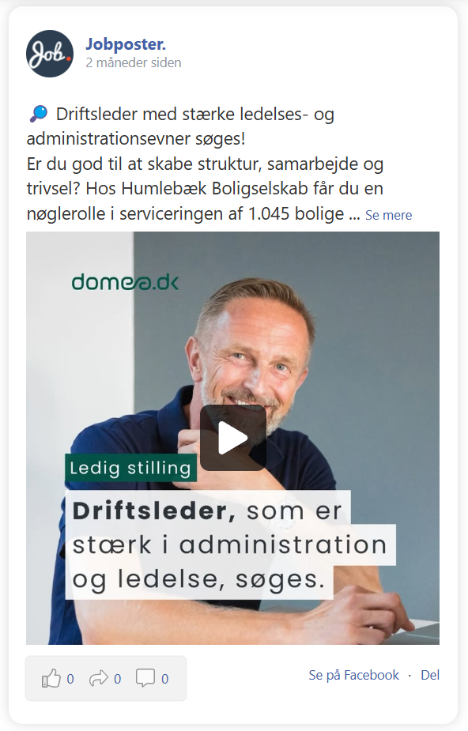
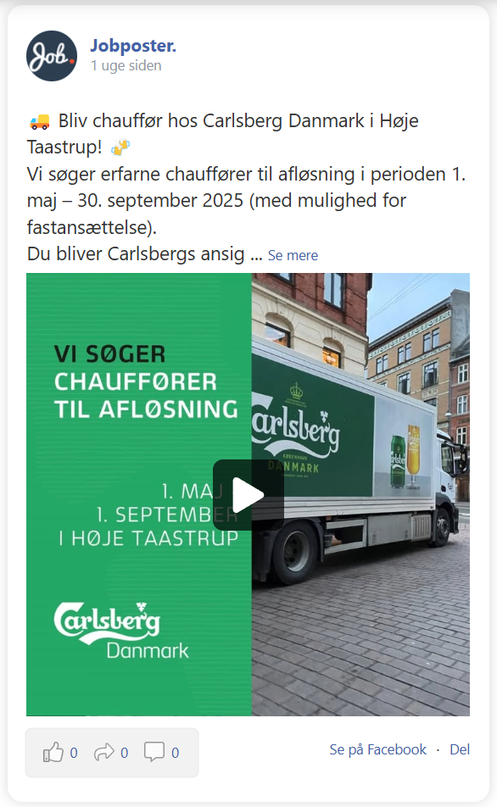
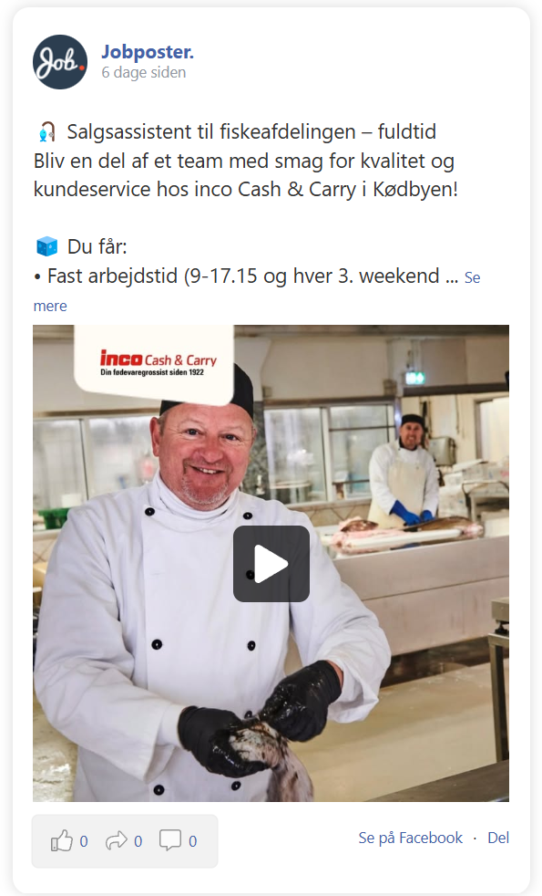
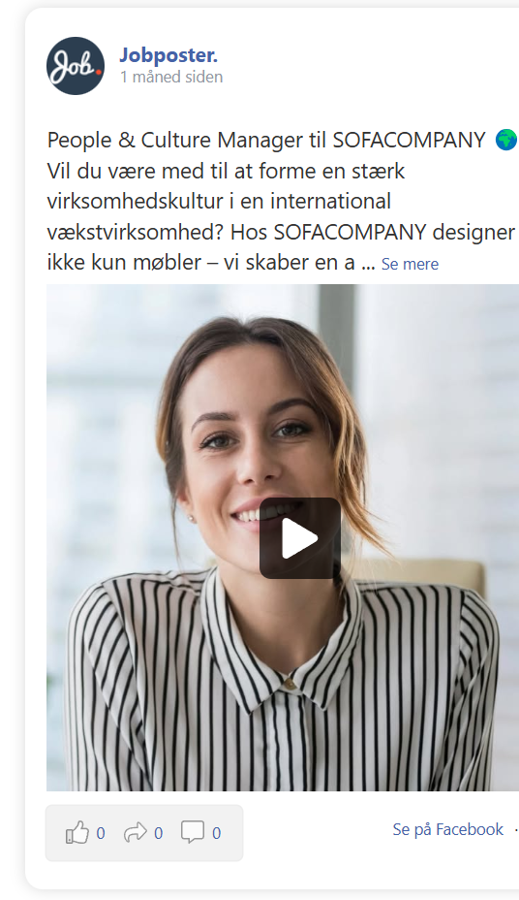
Jobposter – Intelligent markedsføring af jobs på sociale medier
🤖🎯 Jobposter – smart rekruttering med AI og gamification
Jobposter automatiserer jobannoncering på sociale medier og bruger:
🔍 AI til at:
Målrette og optimere jobkampagner
Justere i realtid for bedre performance
🎮 Gamification til at:
Øge engagement
Aktivere passive kandidater
🧠 Smart software:
One-click kampagnestyring
Automatisk distribution på flere platforme
Tracking og rapportering

Slide 5
Dagens agenda
1. HR's nuværende udfordringer
2. Viva + AI: Hvorfor det er aktuelt nu
3. Introduktion til Microsoft Viva
4. Viva-moduler og hvad de kan
5. Hvad kan Viva erstatte?
6. Kan Microsoft understøtte alle HR processer?
7. Hvordan kommer man i gang?

Slide 7
HR's nuværende virkelighed
💥 Fragmenteret IT-landskab
🎯 Mange HR-afdelinger har opbygget et kludetæppe af systemer uden integration og fælles datastruktur
Konsekvenser:
- Lav gennemsigtighed
- Ingen fælles datamodel
- Svært at blive strategisk HR-partner

Slide 8
HR Data spredt over mange systemter

Slide 9
Typiske HR-systemer – og hvorfor de ikke hænger sammen

Slide 10
Derfor skal HR være datadrevet og integreret
📊 Strategisk HR kræver valide og sammenhængende data
- Data skal kunne flyde mellem læring, trivsel, OKR og kommunikation
- Indsigter skal være tilgængelige i realtid – dér hvor arbejdet sker
🔗 Systemer skal tale sammen – ikke arbejde i siloer
- Fragmentering forhindrer strategisk indsigt og proaktiv handling
- Viva er bygget til integration – én datamodel, ét flow
💡 Når HR bliver datadrevet og arbejder integreret, bliver funktionen en strategisk motor – ikke kun en administrativ enhed.

Slide 15
Introduktion til Microsoft Viva
🔍 Viva er Microsofts medarbejderoplevelsesplatform
📦 Viva-moduler er integreret i Teams og Microsoft 365
🎯 Fokus: Kommunikation, trivsel, læring, målstyring, viden

Slide 17
Viva-platformens moduler
- Viva Connections
- Viva Engage
- Viva Insights
- Viva Learning
- Viva Goals
- Viva Topics
- Viva Amplify
- Viva Pulse / Glint

Slide 18
Viva Connections
✅ Jeres intranet i Teams
✅ HR-politikker, onboarding, nyheder
✅ Let adgang og højere relevans

Slide 19
Viva Engage
✅ Internt SoMe – fællesskab og kultur
✅ Storylines, ledelsesrum og onboardinggrupper
✅ Øger sammenhængskraft og tilhørsforhold

Slide 20
Viva Insights
✅ Trivselsdata og arbejdsmønstre
✅ Pulsundersøgelser, stressindikatorer
✅ Bedre beslutninger og arbejdsrytmer

Slide 21
Viva Learning
✅ Samler læring ét sted
✅ Kurser fra LinkedIn, LMS og egne kilder
✅ Øger tilgængelighed og læringskultur

Slide 22
Viva Goals
✅ Mål / resultater og strategiske mål
✅ Synlighed og opfølgning på fremdrift
✅ Styrker alignment og ejerskab

Slide 23
Viva Topics
✅ AI-genereret videnssider
✅ Organiserer viden på tværs af Teams og SharePoint
✅ Hurtig onboarding og mindre spildtid

Slide 24
Viva Pulse / Glint
✅ Hurtig feedback fra medarbejdere
✅ Måling af trivsel og ledelsesimpact
✅ Understøtter en åben feedbackkultur

Slide 25
Viva Amplify
✅ Kommunikationsværktøj til kampagner
✅ Ledelseskommunikation på tværs af platforme
✅ Målretning og effektmåling

Slide 26
Hvordan kommer vi i gang?
1. Kortlæg jeres systemlandskab
2. Vælg 1–2 Viva-moduler til pilot
3. Tænk i workflow – ikke projekter
4. Mål værdi og skalér gradvist

Slide 27
KAN MICROSOFT UNDERSTØTTE ALLE HR PROCESSER?

Slide 32
Kom i gang med Viva – start i det små
1. HR's nuværende udfordringer
2. Viva + AI: Hvorfor det er aktuelt nu
3. Introduktion til Microsoft Viva
4. Viva-moduler og hvad de kan
5. Hvad kan Viva erstatte?
6. Kan Microsoft understøtte alle HR processer?
7. Hvordan kommer man i gang?

Slide 33
Tak for i dag
Stil gerne spørgsmål

